Slide 1

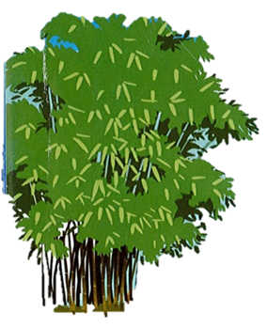

TIẾNG VIỆT 1

Slide 2

Thứ ba ngày 22 tháng 11 năm 2021
Tiếng việt
Bài 47 : Oc, ôc, uc, ưc
(trang …)

Slide 3
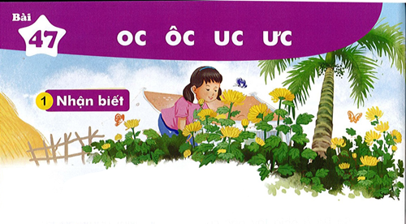

Bài
oc ôc uc ưc
47
Nhận biết
2
oc
ôc
Ở góc vườn, cạnh gốc cau, khóm cúc nở hoa rực rỡ.
uc
ưc

Slide 4
Đọc
3
oc
ôc
uc
ưc
g
oc
goc
́

Slide 5
So sánh
oc
c
ôc
c
uc
o
ô
c
u
ư
ưc
c

Slide 6
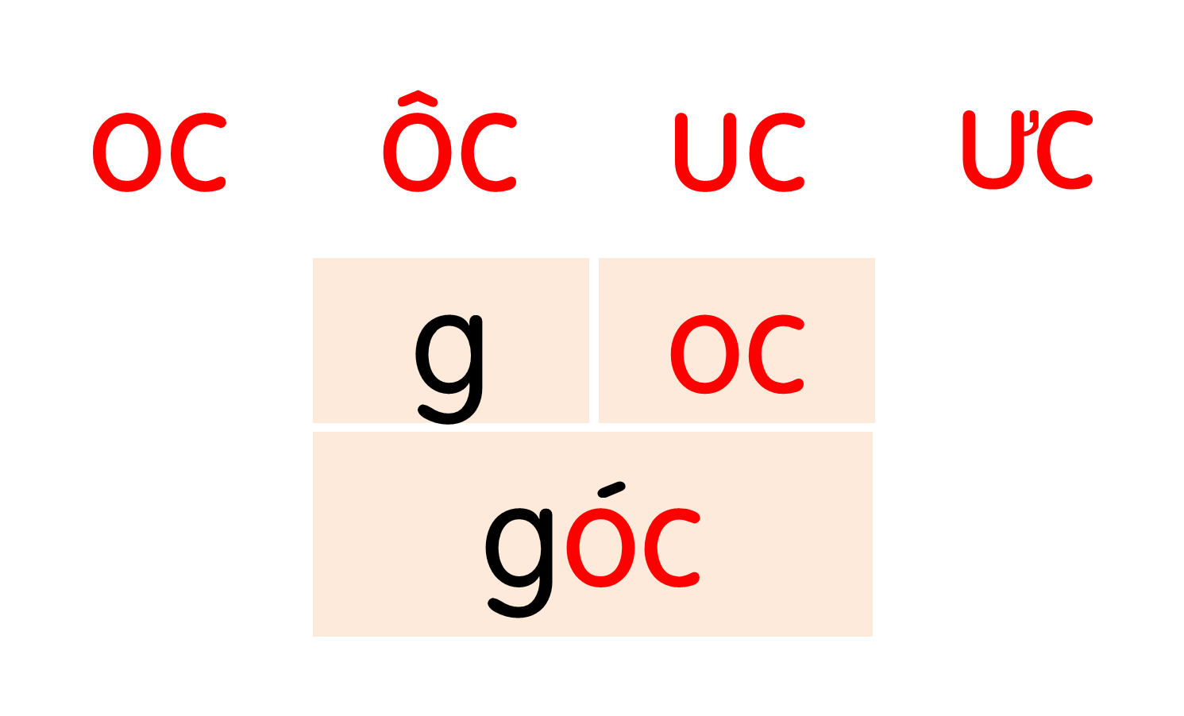
oc
oc
ôc
ôc
uc
uc
ưc
ưc
học
sóc
cốc
lộc
chục
cúc
đức
mực
Notes:
Ôn lại

Slide 7
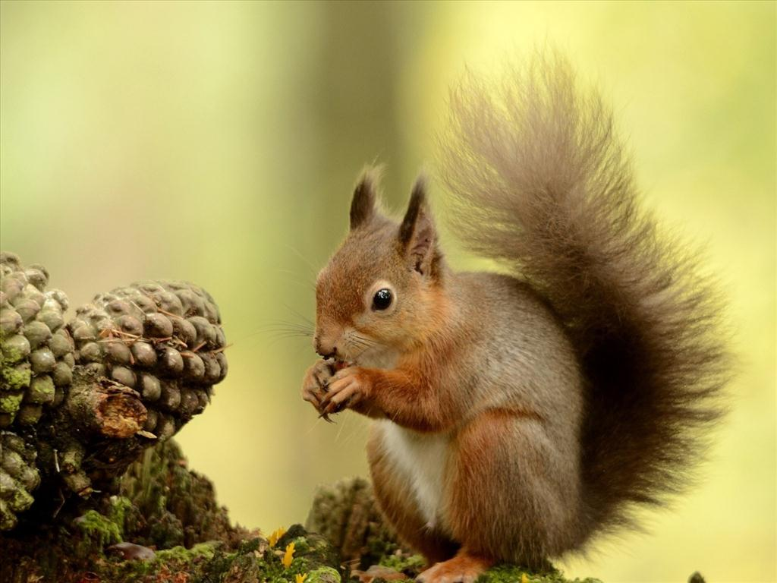
oc
con sóc
Notes:
Hay còn gọi là CHIM ĐA ĐA

Slide 8
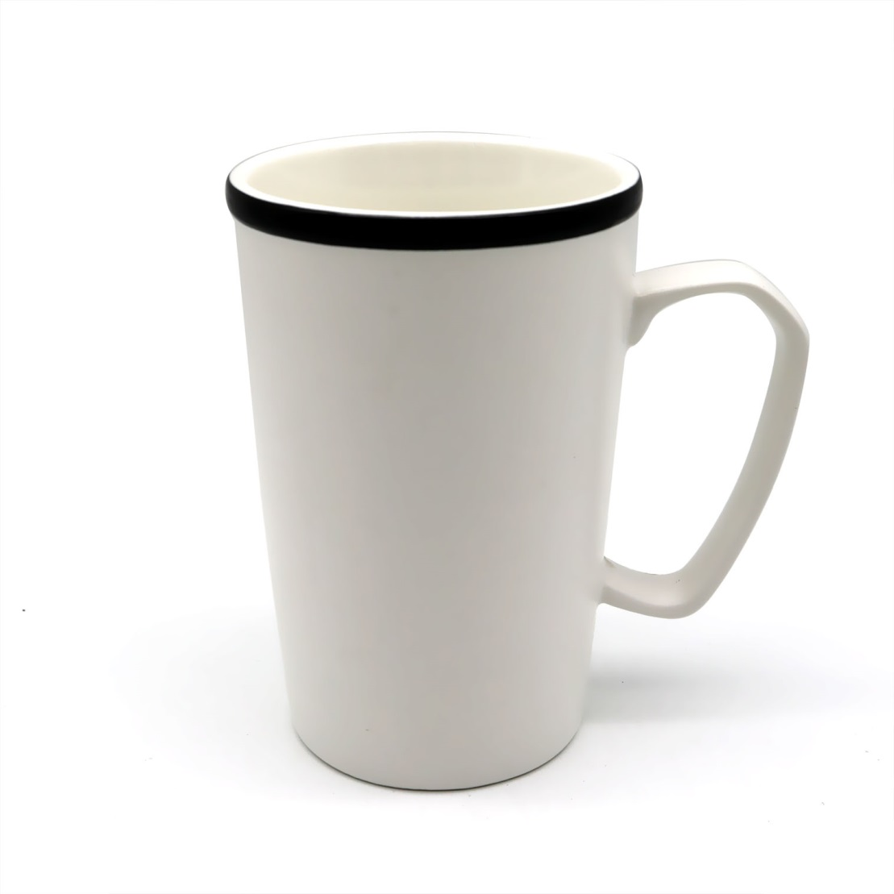
ôc
cái cốc

Slide 9
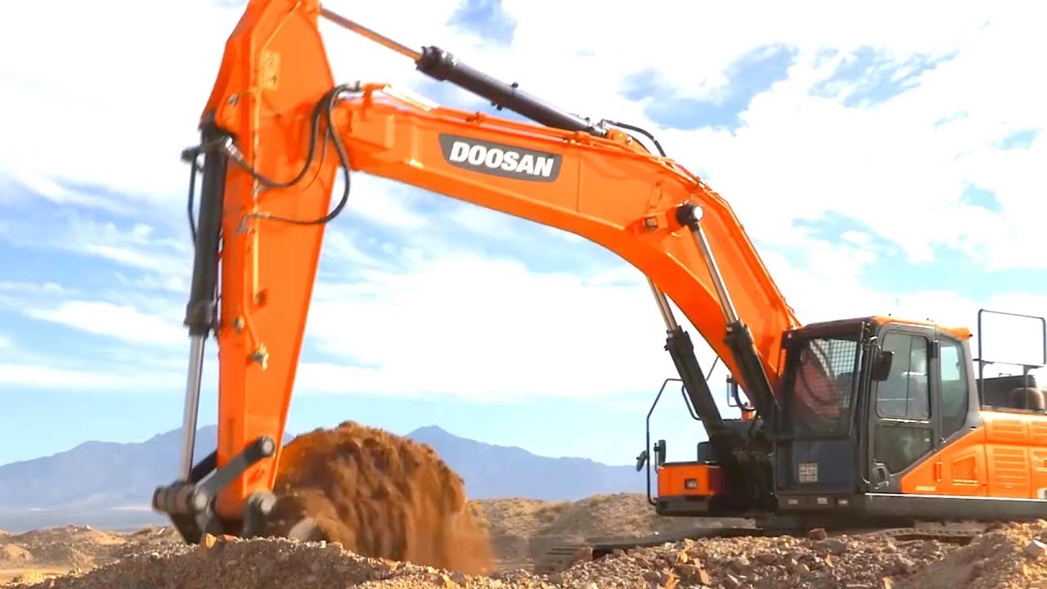
máy xúc
uc

Slide 10
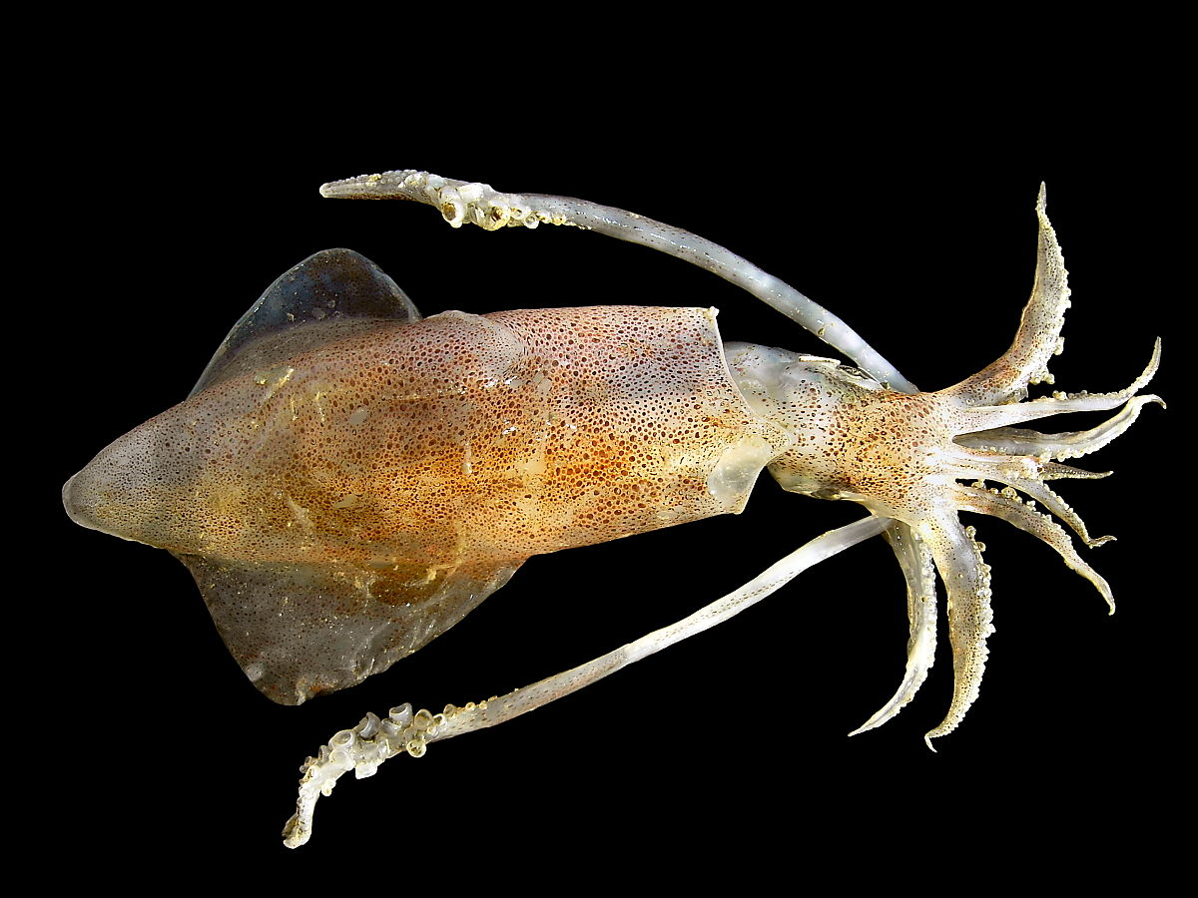
con mực
ưc

Slide 11
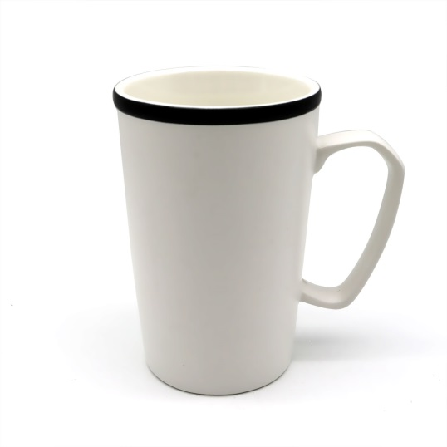

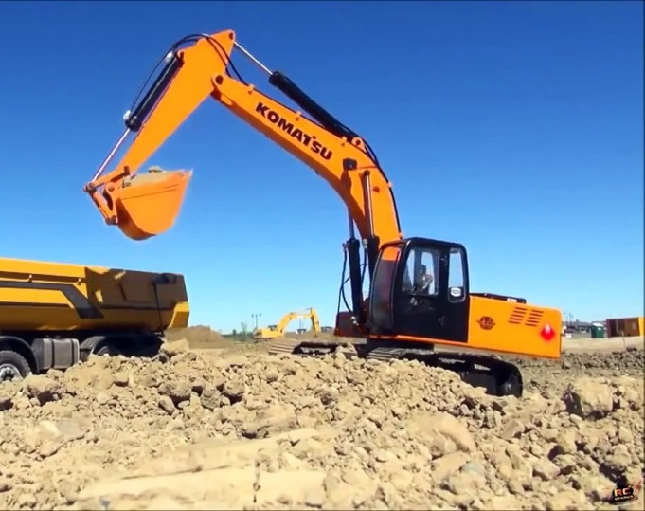
cái cốc
con sóc
máy xúc
con mực

Slide 12
oc
oc
ôc
ôc
uc
uc
ưc
ưc
học
sóc
cốc
lộc
chục
cúc
đức
mực
con sóc
cái cốc
máy xúc
con mực

Slide 13
Hướng dẫn viết bảng
4
Ο

Slide 14

Thư giãn nào!

Slide 15
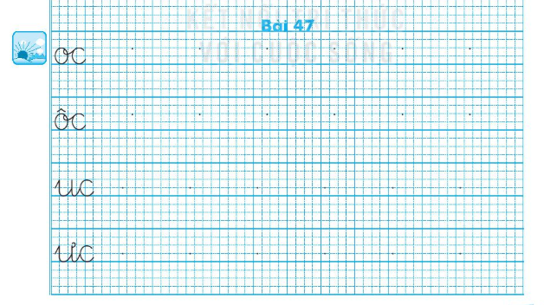
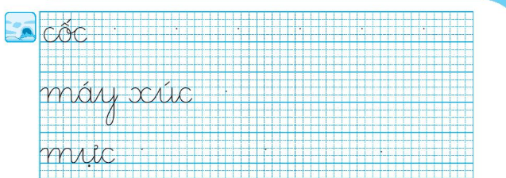

Slide 16
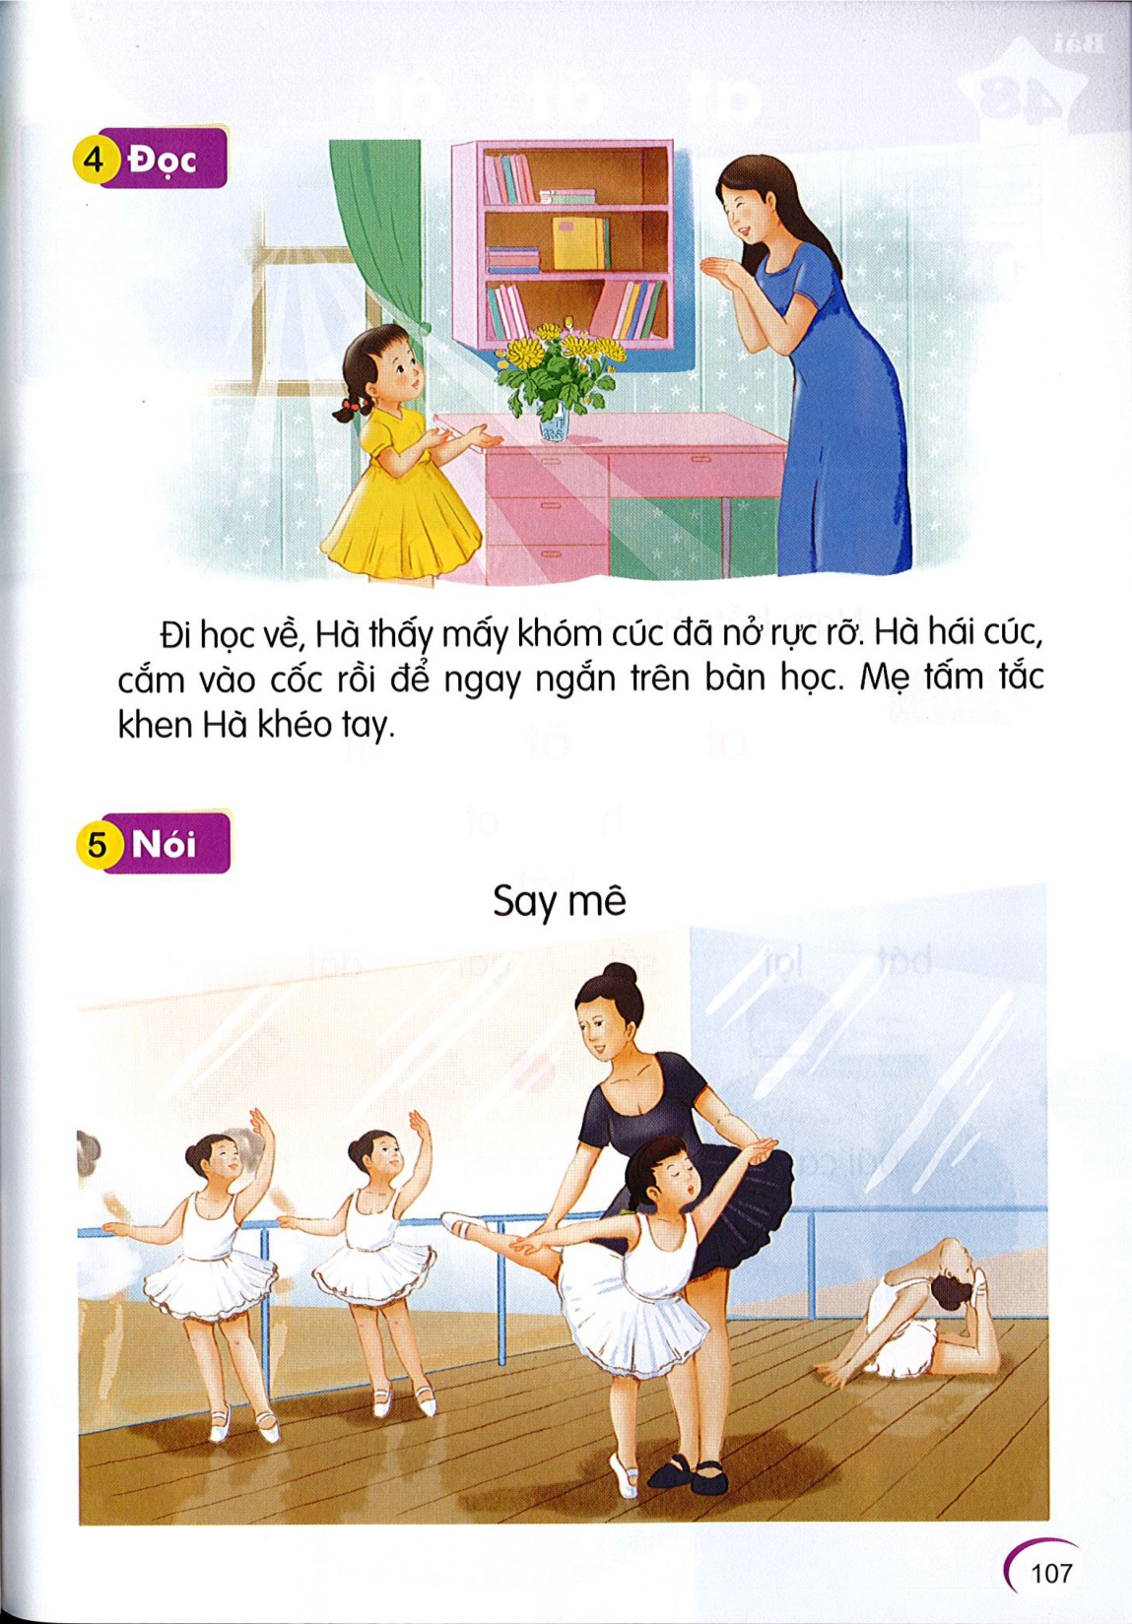
Đọc
6
1
Đi học về, Hà thấy mấy khóm cúc đã nở rực rỡ. Hà hái cúc, cắm vào cốc rồi để ngay ngắn trên bàn học. Mẹ tấm tắc khen Hà khéo tay.
2
3

Slide 17
học
cốc
rực rỡ
cúc
Notes:
Luyện luôn từ khó đọc nhé!

Slide 18
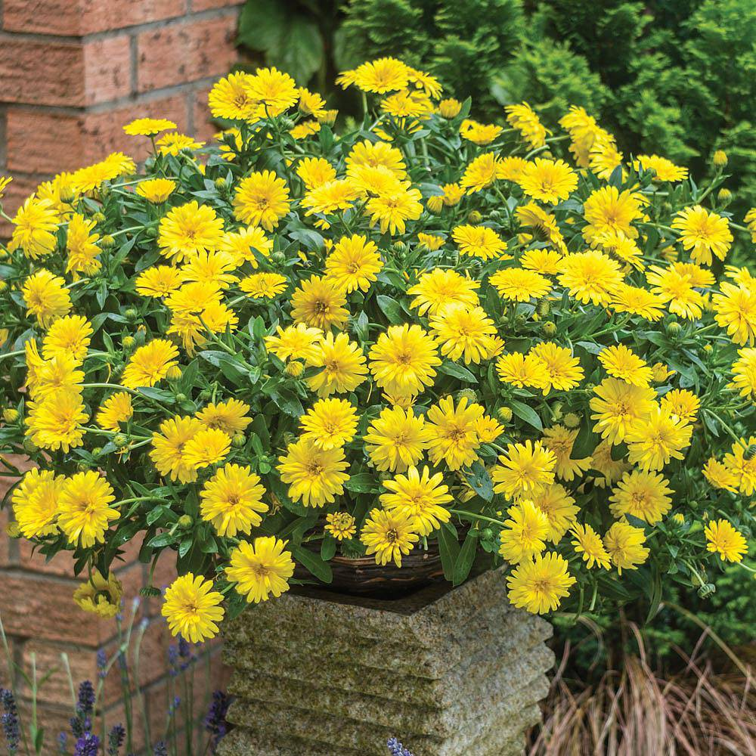
khóm cúc

Slide 19
Đi học về, Hà thấy mấy khóm cúc đã nở rực rỡ. Hà hái cúc, cắm vào cốc rồi để ngay ngắn trên bàn học. Mẹ tấm tắc khen Hà khéo tay.
Hà cắm cúc vào đâu?
Hà nhìn thấy gì khi đi học về?
Mấy khóm cúc trông như thế nào?
Mẹ khen Hà thế nào?
Notes:
GV mở rộng kĩ năng sống cho HS: yêu thiên nhiên, chỉ nên hái hoa ở những nơi phù hợp, không nên hái hoa nơi công công. Biết khen ngợi trong các tình huống phù hợp.

Slide 20
Nói
7
Say mê

Slide 21

Trò chơi

Slide 22

Em hãy đọc câu sau:
Mùa thu cúc nở rực rỡ cả con phố.

Slide 23

ngôi sao

Slide 24
Nếu lên Tây Bắc, bạn hãy đến Sa Pa. Vào mùa hè, mỗi ngày ở đây như có bốn mùa. Sa Pa có Thác Bạc, có Cầu Mây, có các bản Tả Van, Tả Phìn, Sín Chải.

Slide 25
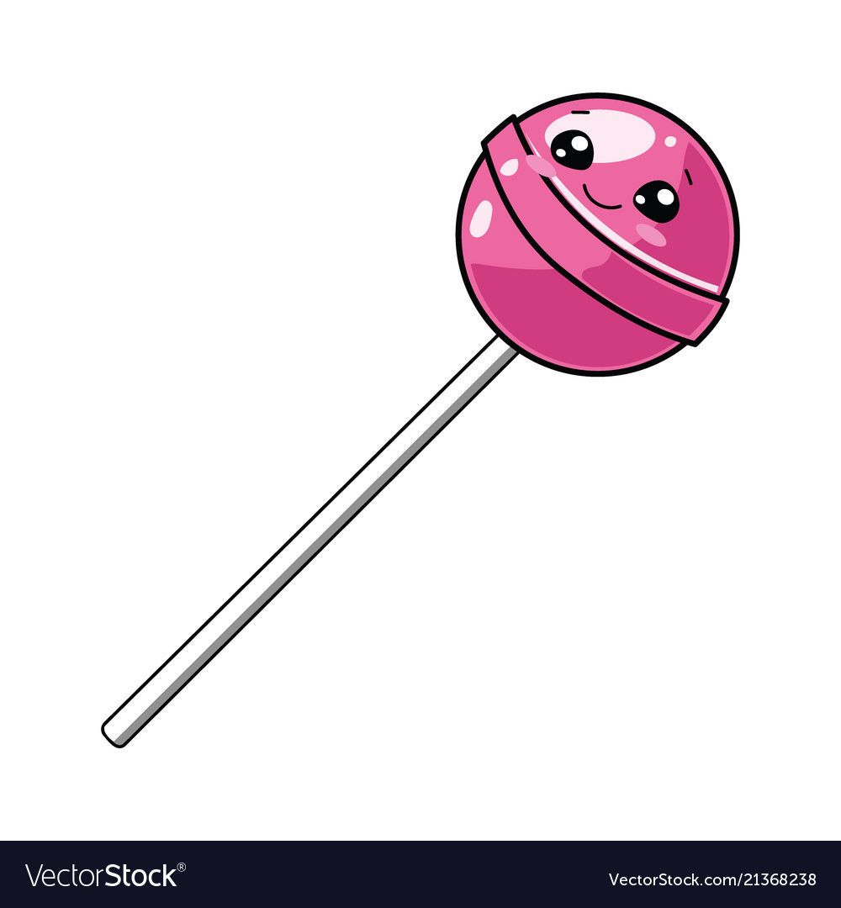
cái kẹo

Slide 26
Em hãy nói một câu có từ:
học bài hoặc lực sĩ
Đây là đâu?

Slide 27

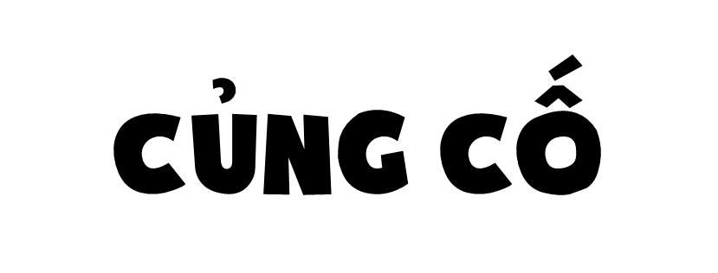

Slide 28
oc
oc
ôc
ôc
uc
uc
ưc
ưc
học
sóc
cốc
lộc
chục
cúc
đức
mực
con sóc
cái cốc
máy xúc
con mực
Đi học về, Hà thấy mấy khóm cúc đã nở rực rỡ. Hà hái cúc, cắm vào cốc rồi để ngay ngắn trên bàn học. Mẹ tấm tắc khen Hà khéo tay.

Slide 29

Dặn dò

